Slide 1
بانکداری اینترنتی مزیتی بزرگ برای مشتریان محسوب می گردد: صرفه جویی در وقت و هزینه، عدم وابستگی به مکان و زمان روز، پاسخ دهی سریع به شکایات ، و تهیه سرویس های بیشتر. کلیه مزایای مذکور عملکرد فعالیتهای بانکداری مشتریان را بهبود می بخشند. بنابراین، مشتری، زمانی انتظار بهبود عملکرد فعالیتهای بانکداری را دارند، زمانی که از بانکداری اینترنتی استفاده می کند.
15/43
نتیجه گیری
نتایج
روش تحقیق
مدل تحقیق
پیشینه
مقدمه

Slide 2
اعتماد با توجه به چهار باور و عقیده پایه تعیین می گردد: تبحر، وابستگی، نیل به هدف و انجام کار و عزل. در میان اینها عقیده و باور تبحربدان معناست که مشتری باید بر این باور باشد که عرضه کننده نقش مهمی در نیل به هدف ایفا می کند. لی و توربان تائید کردند که سطح عملکرد ادراک شده با اعتماد مشتری در مرکز تجاری تفریحی رابطه مثبتی دارد. بر اساس تعریف سودمندی، می توان مجدداً اظهار نمود که مشتری در صورتی به عرضه کننده اعتماد می کند که عرضه کننده را مفیده تلقی کرده باشد.
16/43
نتیجه گیری
نتایج
روش تحقیق
مدل تحقیق
پیشینه
مقدمه

Slide 3
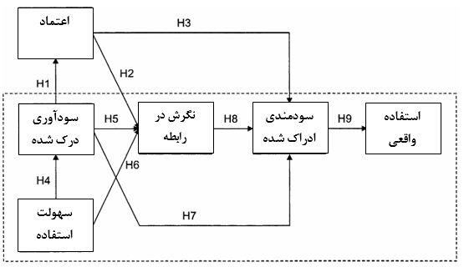
شکل. 1. مدل تحقیق
17/43
نتیجه گیری
نتایج
روش تحقیق
مدل تحقیق
پیشینه
مقدمه

Slide 4
فرضیه 1: سودمندی ادراک شده مشتری تاثیرمثبتی بر اعتماد وی به بانکداری اینترنتی اعمال می نماید.
فرضیه 2: اعتماد مشتری تاثیر مثبتی بر نگرش وی در مورد استفاده از بانکداری اینترنتی اعمال می نماید.
فرضیه 3. اعتماد مشتری تاثیر مثبتی برقصد استفاده وی از بانکداری اینترنتی اعمال می نماید.
فرضیه 4: سهولت استفاده ادراک شده مشتری تاثیر مثبتی بر سودمندی ادراک شده بانکداری اینترنتی اعمال می نماید.
18/43
نتیجه گیری
نتایج
روش تحقیق
مدل تحقیق
پیشینه
مقدمه

